Slide 1

Лекція 6.
Технологsя
Enterprise Java Beans
(Entity-bean, частина1)
Ковалюк Т.В.,
доцент кафедри інформатики НАУКМА tkovalyuk@ukr.net

Slide 2
Enterprise JavaBeans
Enterprise JavaBeans (также часто употребляется в виде аббревиатуры EJB) — спецификация технологии написания и поддержки серверных компонентов, содержащих бизнес-логику.
Является частью Java EE.
Эта технология обычно применяется, когда бизнес-логика требует как минимум один из следующих сервисов:
поддержка сохранности данных (persistence); данные должны быть в сохранности даже после остановки программы, чаще всего достигается с помощью использования базы данных
поддержка распределённых транзакций
поддержка конкурентного изменения данных и многопоточность
поддержка событий
поддержка именования и каталогов (JNDI)
безопасность и ограничение доступа к данным
поддержка автоматизированной установки на сервер приложений
удалённый доступ

Slide 3
Enterprise JavaBeans
Каждый EJB компонент является набором Java классов со строго регламентированными правилами именования методов.
EJB компоненты бывают трех основных типов:
объектные (Entity Bean), перенесены в спецификацию Java Persistence API
сессионные (Session Beans), которые бывают
без состояния (stateless)
с поддержкой текущего состояния сессии (stateful)
один объект на все приложение (singleton), начиная с версии 3.1
управляемые сообщениями (Message Driven Beans) — их логика является реакцией на события в системе
EJB компонент

Slide 4
Программное обеспечение
Для разработки компонентов необходимо следующее ПО:
Java 5.0 (http://java.sun.com/);
Сервер приложений (контейнер EJB) – открытый сервер приложений JBoss ( http :// www.jboss.org/ );
СУБД – Oracle Database 9i.
Среда разработки – Eclipse-WTP (Eclipse Web Tools Platform). Это модифицированная версия среды разработки Eclipse, в которую добавлена широкая поддержка веб-приложений и EJB. Скачать ее можно также на сайте Eclipse –
http :// www.eclipse.org/ .
Для Eclipse-WTP следует скачать еще плагин XDoclet
(http :// xdoclet.sourceforge.net/ ). Он используется при развертывании объектных компонентов (Entity Beans) EJB в базе данных.
Для примеров web-приложений, взаимодействующих через EJB с базой данных использовать веб-сервер Apache
( http :// www.apache.org/ ), и контейнер JSP Tomcat
( http :// tomcat.apache.org/ ).

Slide 5
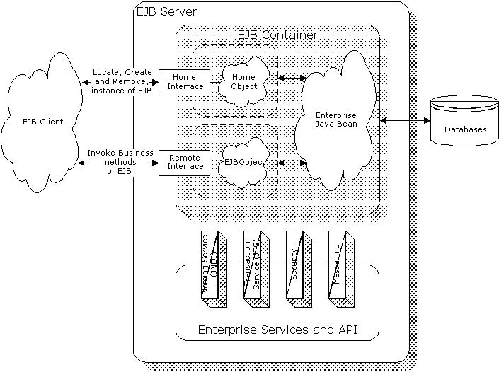
Базовая структура EJB
Базовая структура EJB состоит из:
Cервера EJB
Контейнеров EJB, которые работают внутри сервера
Home-объектов, remote-объектов EJBObjects, и EJB, которые работают в контейнерах
Клиентов EJB
Вспомогательных систем, таких как JNDI, JTS, систем безопасности и так далее.

Slide 6
Основные компоненты архитектуры EJB
Сервер EJB
Сервер EJB обеспечивает организованную структуру или среду для выполнения, в которой могут работать контейнеры EJB.
Он предоставляет системные сервисы для мультипроцессорной обработки, выравнивания нагрузки, и доступа устройств для контейнеров EJB.
Сервер EJB также делает EJB -контейнеры видимыми для внешнего мира.
Он также может предоставлять свойства, зависящие от поставщика, такие как интерфейс оптимального доступа к данным, дополнительный CORBAServices, SSL-поддержку, JNDI-доступную службу имен, и службу управления транзакциями.
В некотором отношении, сервер EJB является аналогом CORBA's Object Transaction Monitor (OTM).
OTM также обеспечивает среду для выполнения действий серверных компонентов CORBA.

Slide 7
Основные компоненты архитектуры EJB
Контейнер EJB действует также как и интерфейс между EJB и низко-уровневневой платформно-зависимой функциональностью, которая поддерживает бин.
По существу, контейнер EJB является абстракцией, которая управляет одним или более классом EJB, делая в то же самое время необходимые службы доступными классам EJB через стандартные интерфейсы по спецификации EJB.
Производитель контейнера также может предоставить дополнительный сервис, выполняемый как на уровне контейнера, так и на уровне сервера.
Клиент EJB никогда не имеет прямого доступа к бину. Любой доступ к бину выполняется посредством методов контейнерно-генерируемых классов, которые в свою очередь вызывают методы бина.
Участие контейнера в качестве посредника при всех вызовах бина позволяет контейнеру управлять транзакциями, загружать экземпляры бина, если необходимо, и, в целом, выполнять все замечательные вещи, которые выполняют EJB.

Slide 8
Основные компоненты архитектуры EJB
Существуют 2 типа контейнеров:
session-контейнеры, которые могут содержать кратковременные несохраняющиеся EJB, чьи состояния не сохраняются,
entity-контейнеры, которые содержат постоянные EJB, чьи состояния сохраняются между запусками.

Slide 9
Основные компоненты архитектуры EJB
Home-интерфейс и Home-объект
Factory-методы для создания, нахождения и удаления экземпляров классов EJB объявляются в home-интерфейсе.
Home-объект является реализацией home-интерфейса.
Разработчик EJB сначала должен определить home-интерфейс для своего бина.
Производитель контейнера EJB предоставляет средства, которые автоматически генерируют код-реализацию для home-интерфейса, определенного разработчиком EJB.
Remote-интерфейс и EJBObject
Remote-интерфейс перечисляет бизнес-методы, доступные для EJB.
EJBObject является клиентским представлением EJB и реализовывает remote-интерфейс.
В то время как разработчик EJB определяет remote-интерфейс, производитель контейнера предоставляет средства, необходимые для генерации кода для соответствующего EJBObject.
Каждый раз, когда клиент вызывает методы EJBObject, контейнер EJB сначала обрабатывает запрос перед тем, как отправить его EJB.

Slide 10
Основные компоненты архитектуры EJB
Настоящий EJB содержится сам по себе в контейнере EJB и никогда не должен быть напрямую доступен никому кроме контейнера.
Хотя прямой доступ может быть возможен, это не рекомендуется, так как разрывает связь (контракт) между бином и контейнером.
Контейнер EJB должен служить связующим звеном между всеми доступами к EJB.
По этой причине разработчик EJB не реализует remote-интерфейс в самом EJB.
Код для remote-интерфейса генерируется автоматически средствами, предоставляемыми производителем контейнера, в форме EJBObject.
Это предотвращает от случайного прямого доступа клиентов или других бинов.

Slide 11
Основные компоненты архитектуры EJB
Клиенты EJB находят определенный контейнер EJB, который содержит EJB, через Java Naming and Directory Interface (JNDI) (перевод: Java-интерфейс именования и каталогов).
Затем они используют контейнер EJB для вызовов методов бина (реализация бизнес-логики).
Клиент EJB только получает ссылку на экземпляр EJBObject и никогда в действительности не получает ссылку на текущий экземпляр собственно EJB.
Когда клиент вызвает метод, экземпляр EJBObject принимает запрос и перенаправляет его соответствующему экземпляру бина, предоставляя всю необходимую дополнительную функциональность.
Клиент использует home-объект для нахождения, создания, или разрушения экземпляров EJB.
Затем он использует экземпляр EJBObject для вызова бизнес-методов экземпляра бина.

Slide 12
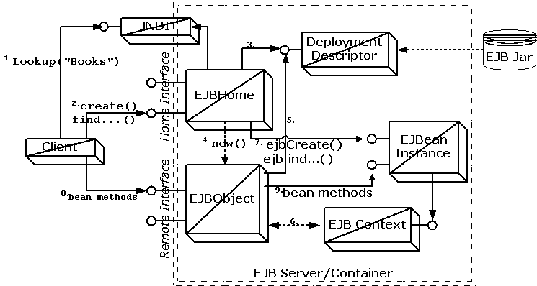
Компоненты EJB

Slide 13
Компоненты EJB
Home-интерфейс и Home-объект
Когда у клиента EJB возникает потребность воспользоваться услугами EJB, он с помощью home-интерфейса создаёт EJB.
Клиент использует один из методов create(), которые определяет home-интерфейс.
Реализация home-интерфейса осуществляется с помощью объекта, называющегося home-объектом.
Экземпляр такого home-объекта создаётся на сервере и в качестве factory (построителя) предоставляется клиенту для создания бина.

Slide 14
Поиск Home-объекта
Клиент EJB определяет местонахождение home-объекта с помощью JNDI, так как ссылка на этот home-объект помещается в службе имён (naming service).
Соответствующее местоположение и имя factory-класса для контекста JNDI предоставляется клиенту изначально.
Кроме знания места и имени класса, клиент должен иметь представление о том, как найти этот home-объект в структуре дерева имён (naming tree).
Специалист по внедрению EJB устанавливает и запускает компонент EJB на сервере EJB, указывая конкретное место расположения на дереве имён типа "cup/chap8/Account".
Затем клиент EJB должен получить это полное имя для установления местонахождения, чтобы получить ссылку на home-объект "Account".
Пример1
Код, с помощью которого клиент создаёт бин, используя home-объект:
// get the JNDI naming context Context initialCtx = new InitialContext (); // use the context to lookup the EJB Home interface AccountHome home =(AccountHome)initialCtx.lookup ("com/~gopalan/Account"); // use the Home Interface to create a Session bean object Account account = home.create (1234, "Athul", 1000671.54d);

Slide 15
Определение Home-интерфейса
Сам home-объект - это реализация интерфейса, который расширяет интерфейс javax.ejb.EJBHome.
В нём есть необходимые для работы методы
create(),
find()
remove(),
каждый из которых соответствует
ejbCreate(),
ejbFind()
ejbRemove(),
с той же сигнатурой, что указана в реализации конкретного создаваемого бина.
Также здесь представлены методы для получения метаданных этого бина. А интерфейс EJBHome определяется в спецификации так, как это показано в
Примере 2:
public interface javax.ejb.EJBHome extends Remote {
public abstract void remove (Handle handle)
throws RemoteException, RemoveException;
public abstract void remove (Object primaryKey)
throws RemoteException,RemoveException;
public abstract EJBMetaData getEJBMetaData ()
throws RemoteException;
}

Slide 16
Описание обычного home-интерфейса
для компонента EJB
import javax.ejb.*;
import java.rmi.*;
public interface AccountHome extends EJBHome {
Account create(int accountNo, String customer)
throws CreateException, RemoteException;
Account create(int accountNo, String customer, double startingBalance)
throws CreateException, RemoteException;
Account findByPrimaryKey(AccountPK accountNo)
throws FinderException, RemoteException; }

Slide 17
EJBObject
EJBObject - это видимый в сети объект с собственной структурой и наполнением, действующий как proxy бина.
Имеющийся у бина remote-интерфейс расширяет интерфейс javax.ejb.EJBObject, делая таким образом класс EJBObject специфическим для данного класса бина.
Для каждого бина EJB существует стандартный класс EJBObject.

Slide 18
Entity-бин и Session-бин
Enterprise-бины представляют собой конструктивные элементы, которые могут использоваться как самостоятельно так и в сочетании с другими бинами в целях создания сложных, надёжных, многоуровневых тонко-клиентских приложений.
Компонент EJB - это отрезок кода, имеющий поля и методы для реализации каждого модуля бизнес-логики. Они могут быть как постоянными так и непостоянными.
Существует два вида enterprise-бинов:
Entity-бины — компоненты, предназначенные для моделирования бизнес объектов.
Session-бины — компоненты общего назначения для работы на серверной стороне.

Slide 19
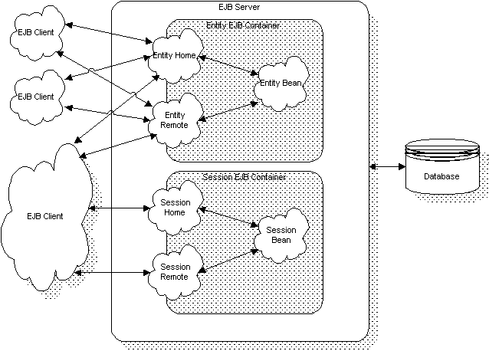
Взаимодействие session-бинов и entity-бинов в среде EJB

Slide 20
Различия между Session и Entity-бинами
Session Bean | Entity Bean
Элементы данных бина содержат диалоговое состояние. | Элементы данных бина представляют конкретные данные структуры домена.
Бин может обрабатывать обращение к базе только одного клиента. | Бин обрабатывает обращение к базе нескольких клиентов одновременно.
Так как они решают вопросы коммуникации одного клиента, они могут хранить информацию о состоянии для данного клиента. | Так как они используются большим количеством клиентом, они не хранят информацию о соостоянии для каждого отдельного клиента.
Взаимодействие между бином и его клиентом происходит на прямую один-на-один. | Взаимодействие между бином и строкой в базе домена происходит напрямую один-на-один.
Жизнедеятельность бина ограничена жизненным циклом его клиента. | Бин хранится до тех пор, пока хранятся данные в базе данных.
Session-бины могут содержать информацию о транзакции. | Entity-бины являются транзактными.
Session-бины погибают при сбоях или отключениях сервера. | Entity-бины не боятся сбоев или отключений

Slide 21
Entity-бины
Еntity-бин представляет собой перманентные данные, хранящиеся в структуре домена, а также методы для обработки этих данных.
Entity-бин указывает путь к конкретным данным в модели домена. В контексте релятивных баз данных, для каждой строки таблицы существует свой отдельный бин.
Каждый entity-бин определяется своим первичным ключом.
Entity-бины создаются с помощью построителя объектов (object factory) - метода create(). Эти бины также либо сами перманентны, либо передают эту функцию своему контейнеру.
Entity-бины всегда имеют какое-либо состояние, которое может быть зафиксировано и сохранено.
Одним entity-бином могут пользоваться сразу несколько клиентов EJB одновременно.
Срок действия бина ничем не ограничен, даже жизненным циклом виртуальной машины, в рамках которой он выполняется.
Сбой виртуальной машины может только стать сигналом начала процедуры возврата в исходное состояние (rollback) текущей транзакции, но не сможет ни уничтожить сам бин, ни изменить ссылку, по которой к нему обращаются клиенты. Более того, клиент сможет обратиться к бину позднее, пользуясь той же ссылкой, так как она содержит уникальный для бина первичный ключ, позволяющий enterprise-бину или его контейнеру, перезагружать его состояние.
Таким образом, entity-бинам не страшны системные сбои или отключения

Slide 22
Устойчивость entity-бинов
Персистентность entity-бинов может быть двух видов:
1. Персистентность, управляемая контейнером (Container-managedpersistence):
В этом случае за сохранение состояния entity-бина отвечает контейнер EJB. Здесь реализация бина будет зависеть от источника данных.
Все управляемые контейнером поля должны быть указаны в описании установки и внедрения (deployment descriptor), чтобы контейнер осуществлял управление персистентностью автоматически.
2. Персистентность, управляемая бином (Bean-managedpersistence):
В этом же случае, сам бин отвечает за сохранность своего состояния, а контейнеру не нужно генерировать никакие обращения к базе данных.
Следовательно, данная имплементация менее гибка чем предыдущая, так как требует, чтобы отвечающий за это код был частью кода бина.

Slide 23
Характеристиками Entity-бина
К еntity-бинам может обращаться одновременно большое количество пользователей.
Entity-бины могут участвовать в транзакциях.
Entity-бины представляют данные в структуре домена.
Entity-бины перманентны. Они существуют до тех пор, пока существуют данные в структуре домена.
Entity-бины не подвергаются влиянию системных сбоев. Клиент не теряет данные в результате сбоя или отключения сервера EJB.
Entity-бины имеют постоянные объектные ссылки, которые содержат неизменяемый ключ данного бина.

Slide 24
Session-бины
Session-бин создаётся клиентом и в большинстве случаев существует только на протяжении срока выполнения одного сеанса.
Он осуществляет операции от лица клиента.
В число таких операций входят обращение к базе данных или выполнение числовых операций в соответствии с какими-либо формулами.
Хотя эти бины могут быть транзактными, они не восстанавливаются после системного сбоя.
Они могут не иметь состояния, или поддерживать диалоговое состоняние среди методов и транзакций.
Контейнер управляет диалоговым состоянием session-бина, если тот должен быть удалён из памяти.
Session-бин должен сам управлять своей персистентностью.
Каждый session-бин обычно связан с одним клиентом EJB, отвечающим за его создание и удаление.
Session-бины являются "смертными" и не могут пережить виртуальную машину в которой они создаются.
Бин может либо сохранять своё состояние, либо оставаться без него. И кроме того они "умирают" при системных сбоях или отключениях.

Slide 25
Виды session-бинов
Не имеющие состояния (Statelesssessionbeans ):
Бины данного типа не имеют внутреннего состояния. Исходя из этого факта, такие бины не нуждаются в процедуре перевода в пассивное состояние и могут использоваться для обслуживания большого количества клиентов.
Имеющие состояние (Statefulsessionbeans ):
Бины этого типа имеют внутреннее состояние, а следовательно, должны подвергаться переводу в пассивное или активное состояние.
Так как они могут сохранять своё состояние, они могут также называться persistentsessionbeans.
Для каждого такого session-бина может существовать только один клиент EJB. Такие бины могут сохраняться и восстанавливаться в процессе клиентских сеансов.
Метод getHandle() возвращает обработанный экземпляр объекта бина, который может использоваться для хранения состояния бина.
В последствии для повторного получения бина из перманентной базы вызывается метод getEJBObject(),

Slide 26
Характеристики, присущие session-бинам,
Session-бины работают от лица отдельных клиентов. Экземпляр такого бина является расширением клиента, который его создаёт.
Session-бины могут хранить информацию о транзакциях.
Session-бины могут обновлять данные в соответствующей базе данных.
Session-бины относительно недолговечны. Жизненный цикл неимеющего состояния бина ограничен циклом его клиента.
Session-бины могут погибать в результате сбоев сервера EJB. Чтобы продолжить вычисления, клиент должен устанавливать связь с новым объектом session-бина.
Session-бины не представляют данных, которые должны сохраняться в базе данных.
Каждый session-бин может читать и обновлять базу данных от лица клиента. Его поля могут содержать диалоговое состояние клиента. Это состояние описывает диалог, представленный специфической клиент/серверной парой. В процессе транзакции часть этой информации может сохраняться в кэше бина.
Session-бины по сути являются закрытыми ресурсами, использующимися исключительно клиентами, которые их создали. По этой причине session-бин прячет свой идентификатор и остаётся анонимным, что совершенно отличается от природы entity-бина, который демонстрирует себя с помощью первичного ключа.

Slide 27
Создание многоуровневых приложений ( Entity-бин)
Пример online-магазина по продаже книг
Для реализации примера с созданием виртуального книжного online-магазина вначале необходимо разработать компонент entity-бин.
Для использования в качестве тележки для покупок надо создать бин-перечень.
Еntity-бин-перечень должен иметь методы для получения и установки аттрибутов названий книг, которые продаёт магазин.
Он так же может иметь возможность запрашивать такие данные, как цена или индекс ISBN.

Slide 28
Последовательность разработки entity-бина
Установить исходные данные.
Определить EJB remote-интерфейс.
Определить EJB home-интерфейс.
Определить исходный ключевой класс.
Реализовать enterprise bean.
Скомпилировать классы EJB.
Задекларировать свойства защиты данных и развертывания бина.
Сгенерировать с помощью предоставленных производителем сервера/контейнера EJB средств классы контейнера, зарегистрировать на сервере factory и затем установить и запустить его.
Написать клиентский код.
Скомпилировать клиентский код.
Запустить клиент.

Slide 29
Установка исходных данных
Для примера программы потребуется таблица базы данных под названием BOOKS (КНИГИ).
CREATE TABLE BOOKS
CODE Number (КОД Число) TITLE Text (НАЗВАНИЕ Текст) AUTHORS Text (АВТОР Текст) PRICE Currency (ЦЕНА Валюта) DISCOUNT Number(СКИДКА Число)
*primary key (CODE)

Slide 30
Определение EJBhome-интерфейса
Клиенты EJB не работают напрямую с entity-бином для создания строк или доступа к данным, а скорее создают экземпляр home-интерфейса.
Этот интерфейс расширяет javax.ejb.EJBHome и включает в себя методы, которые определяют, каким образом создаётся и где в контейнере располагается entity-бин.
Он также подчиняется правилам RMI в том, что аргументы и возвращаемые типы для каждого из методов должны быть сериализуемыми, а методы должны посылать в качестве одного из своих исключений java.rmi.RemoteException.

Slide 31
Определение EJBhome-интерфейса
package com.gopalan.Shop.Books;
import javax.ejb.*;
import java.rmi.*;
public interface BooksHome extends EJBHome
{
Books create (int isbn, String title, String authors,
double price, int discount)
throws CreateException, RemoteException;
Books findByPrimaryKey (BooksPK book)
throws FinderException, RemoteException;
}
Notes:
Метод create() соответствует методу ejbCreate() в entity-бине.
Установки параметров в обоих методах идентичны.
Когда клиент вызывает BooksHome.create(), контейнер находит экземпляр entity-бина и вызывает BooksHome.ejbCreate().
Для управляемых контейнером entity-бинов метод ejbCreate() возвращает void, в отличие от случаев управляемой контейнером персистентности, когда он возвращает исходный key object.
Первое, что делает клиент, это с помощью JNDI находит home-объект для требуемого бина.
BooksHome-интерфейс содержит методы create(), которые будут вызываться всегда, когда клиенту понадобится новый бин.
Этот метод реализуется в EJBHome и всякий раз при своей инициализации вызывает метод ejbCreate().

Slide 32
Определение EJBhome-интерфейса
Метод create() соответствует методу ejbCreate() в entity-бине.
Установки параметров в обоих методах идентичны.
Когда клиент вызывает BooksHome.create(), контейнер находит экземпляр entity-бина и вызывает BooksHome.ejbCreate().
Для управляемых контейнером entity-бинов метод ejbCreate() возвращает void, в отличие от случаев управляемой контейнером персистентности, когда он возвращает исходный key object.
Первое, что делает клиент, это с помощью JNDI находит home-объект для требуемого бина.
BooksHome-интерфейс содержит методы create(), которые будут вызываться всегда, когда клиенту понадобится новый бин.
Этот метод реализуется в EJBHome и всякий раз при своей инициализации вызывает метод ejbCreate().

Slide 33
Определение EJBremote-интерфейса
После того как создаётся экземпляр реализации home-интерфейса, сервер EJB создаёт экземпляры реализации remote-интерфейса и самого бина.
В качестве методов в этом интерфейсе используются внешние интерфейсы нашего BooksBean.
Сигнатуры методов в этом внешнем интерфейсе идентичны тем, что принадлежат бину, за исключением того, что эти методы посылают java.rmi.RemoteException.
entity-бин не реализует этот интерфейс напрямую.
Реализацией этого интерфейса занимается соответствующий сгенерированный контейнером код EJBObject.
EJBObject действует как proxy, пересылая вызовы методов экземпляру бина, установленному на сервере.

Slide 34
Определение EJBremote-интерфейса
package com.gopalan.Shop.Books;
import javax.ejb.*;
import java.rmi.*;
public interface Books extends EJBObject {
public int getIsbn () throws RemoteException;
public String getTitle () throws RemoteException;
public String getAuthors () throws RemoteException;
public double getPrice () throws RemoteException;
public int getDiscount () throws RemoteException;
public double getDiscountedPrice () throws RemoteException;
public void setPrice (double cost) throws RemoteException;
public void setDiscount (int disc) throws RemoteException;
}

Slide 35
Определение исходного ключевого класса
Сервер EJB требует, чтобы у entity-бина был исходный ключевой класс (primary key class) с открытым элементом (или элементами) исходных данных.
Можно сделать так, чтобы бин управлялся контейнером, или написать код, чтобы управлять бином лично.
package com.gopalan.Shop.Books;
public class BooksPK implements java.io.Serializable {
public int code;
public BooksPK () {
}
public BooksPK (int isbn) {
code = isbn;
}
}
Исходным ключевым классом в таблице BOOKS выступает CODE, поэтому code определён как открытый элемент в данном классе, которому во время создания класса приписывается какое-либо значение

Slide 36
Реализация entity-бина
Данный enterprise bean реализует javax.ejb.EntityBean и выбранные разработчиком методы интерфейса.
Он должен соответствовать правилам RMI в том, что все аргументы и возвращаемые типы каждого из методов должны сериализовываться, а методы должны в качестве одного их своих исключений посылать java.rmi.RemoteException.
Лек8 Реализация entity.doc

Slide 37
Скомпилировать свои классы для EJB
javac *.java

Slide 38
Описание развертывания бина
Сервер HomeBase производства Iona требует, чтобы описание были выполнены на XML.
Данные свойства используются как при генерации классов контейнеров, так и для их установки и выполнения.
Необходимо определить определённое количество свойств, которые помогут сгенерировать классы контейнера.
Лек8. Описание развёртывания Books EJB

Slide 39
Транзактные аттрибуты
TX_BEAN_MANAGED | Enterprise bean начинает и заканчивает транзакцию. Он может использовать интерфейс javax.jts.UserTransaction для определения границ транзакции.
TX_MANDATORY | Вызывающий должен начать транзакцию. Бин всегда инициируется в рамках клиентской транзакции. Если клиент не имеет таковой, посылается javax.transaction.TransactionRequiredException.
TX_REQUIRED | Enterprise bean запрашивает транзакцию. Если клиент связан с контекстом транзакции, бин инициируется в том же контексте. В противном случае, контейнер начинает новую транзакцию, прежде чем инициировать методы, обращаюшиеся к бину, и фиксирует результат транзакции, прежде чем они отработают.
TX_REQUIRES_NEW | Enterprise bean требует, чтобы на каждый вызов метода была начата новая транзакция.
TX_NOT_SUPPORTED | Транзакция вызывающего будет приостановлена до инициации бина. Бин инициируется за пределами транзакции.
TX_SUPPORTS | Транзакция вызывающего просто пересылается контейнером EJB. Если вызывающий не имеет транзактного контекста, методы бина инициируются без транзактного контекста.

Slide 40
Регистрация и установка бина
Сервер EJBHome отсылает к файлам datasource.properties и ejbhome.properties, расположенным в директории под именем conf.
Нужно модифицировать файл datasource.properties:
# This is a list of datasource names with their respective JDBC databases URLs. # # For example: # # To map a datasource name of jdbc/Inventory to an Oracle lite database called test, # you would use the following: # # jdbc/Inventory=jdbc:polite:test # Books=jdbc:odbc:Books,user=user,password=mouse Music=jdbc:odbc:Books,user=user,password=mouse

Slide 41
Генерация классов контейнера
Теперь с помощью прилагаемого к серверу/контейнеру средства нужно сгенерировать классы контейнера.
Когда entity-бин и session-бин установлены, создаётся несколько файлов для исходников и классов контейнера, которые получают следующие префиксы.
Контейнер - это набор классов, сгенерированных средством выполнения, управляющим персистентностью бина, свойствами транзакций и системой защиты данных.
Теперь, когда Shop.ejbml готов, можно сгенерировать и скомпилировать классы контейнера.
Для этого нужно запустить установленное в HomeBase средство выполнения.
Это делается следующим образом:
java com.ejbhome.Deployer .\conf\Shop.ejbml
лек8 Вид консоли экрана.doc

Slide 42
Образец клиентского кода для entity-бина
Клиент обычно работает самостоятельно и вносит в базу данных записи и обновляет цены.
В начале клиент производит Naming.lookup()и находит ссылку на интерфейс BooksHome.
Затем он создаёт набор экземпляров entity-бина и вносит соответствующие записи в базу данных.
Кроме этого клиент выполняет различные методы нашего ShopBean, типа поиска или установки цены или названия книги.
В Примере показано приложение BooksTest, которое является клиентом нашего entity-бина Books.
Лек8. Клиентское приложение BooksTest entity-бина

Slide 43
To be continue to part2

